Slide 1
Αρχαία Ελληνική
Τα «σιωπηλά» και τα κλασικά χρόνια

Slide 2
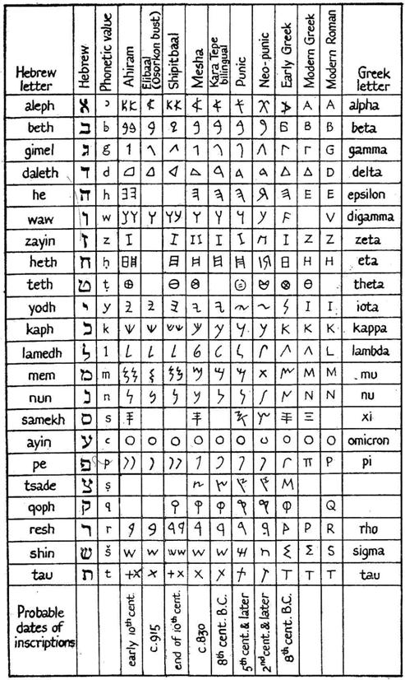
Notes:
Από το Φοινικικό στο Ελληνικό αλφάβητο

Slide 3
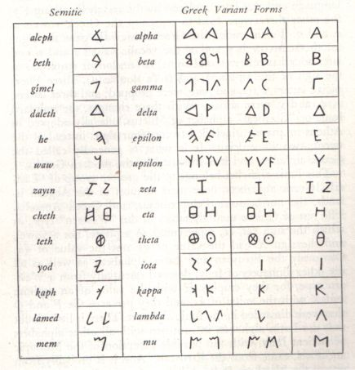

Slide 4
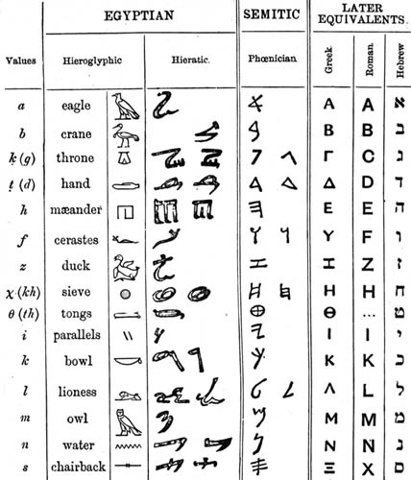
Notes:
Από τις Αιγυπτιακές γραφές στο Φοινικικό και Ελληνικό – Λατινικό αλφάβητο

Slide 5
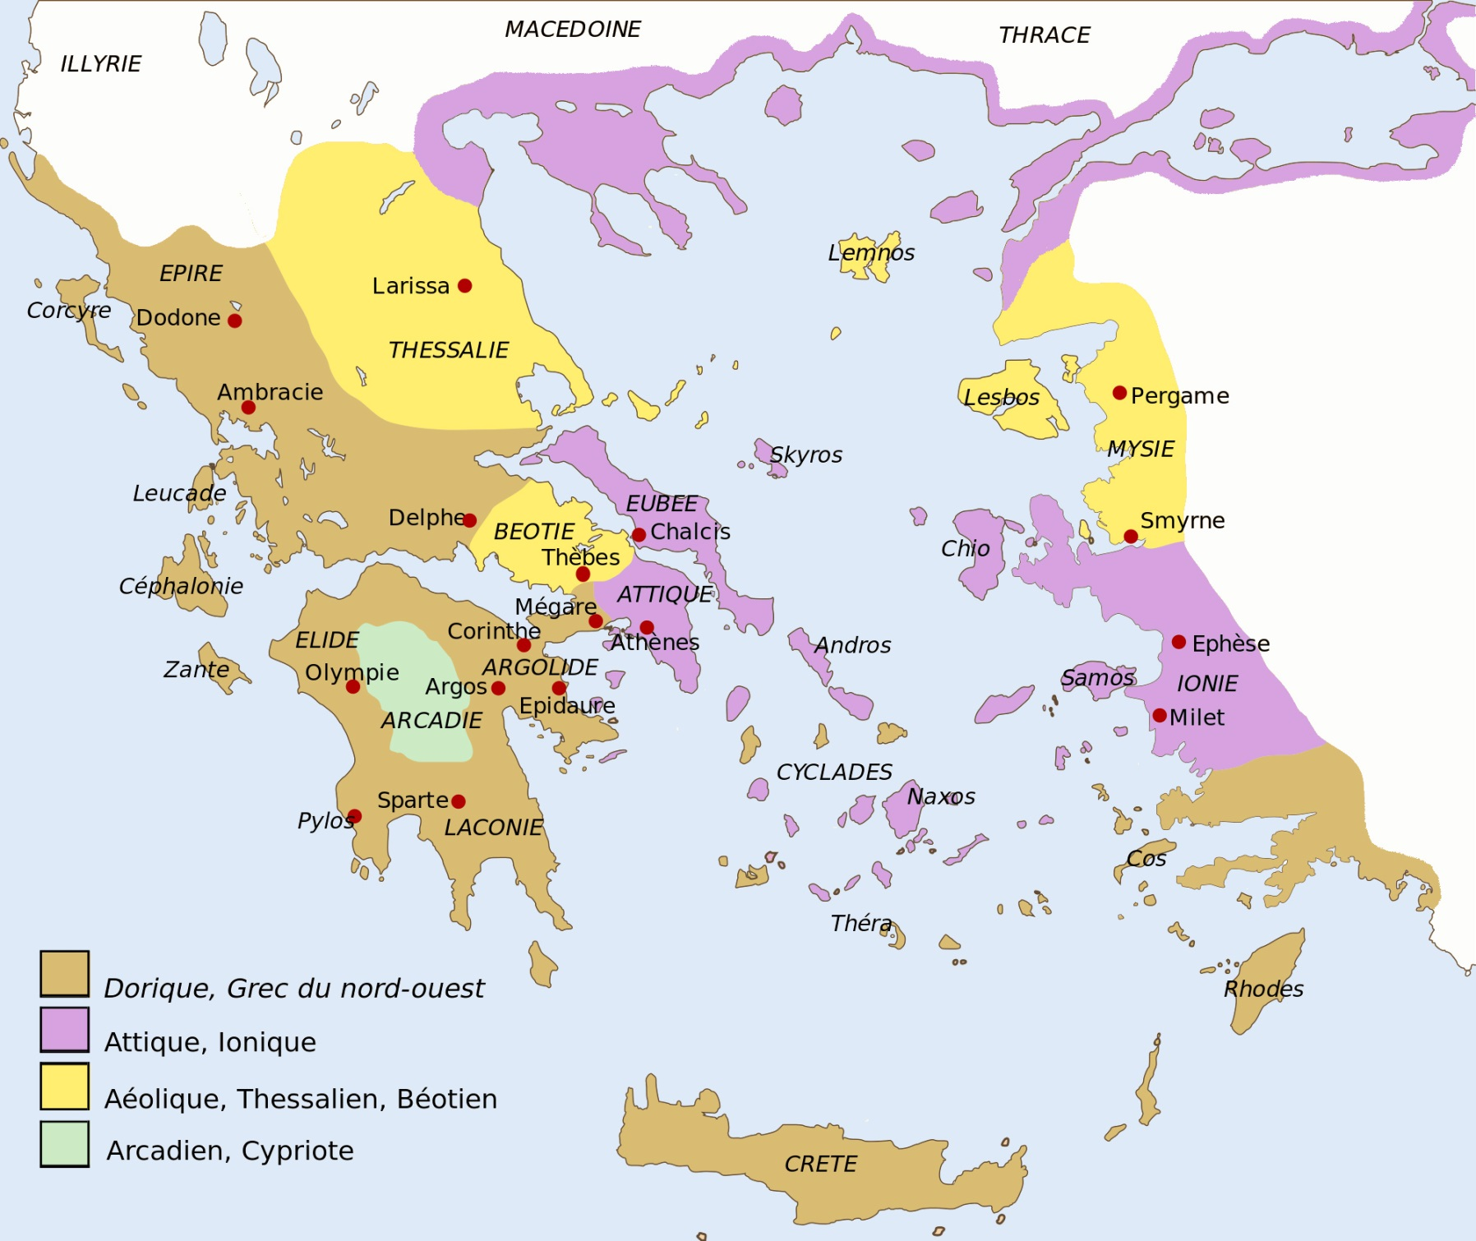
Notes:
Οι διαλεκτικές ομάδες της Αρχαίας Ελληνικής

Slide 6
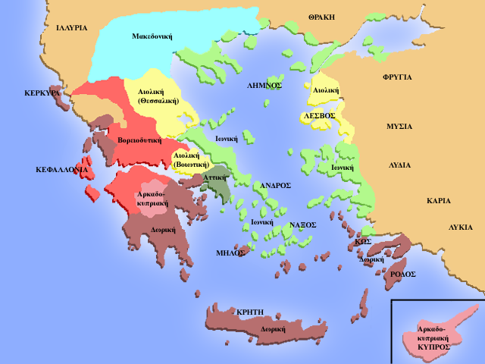
Notes:
Οι Αρχαίες διαλεκτικές ομάδες μαζί με επιμέρους διαφοροποιήσεις

Slide 7
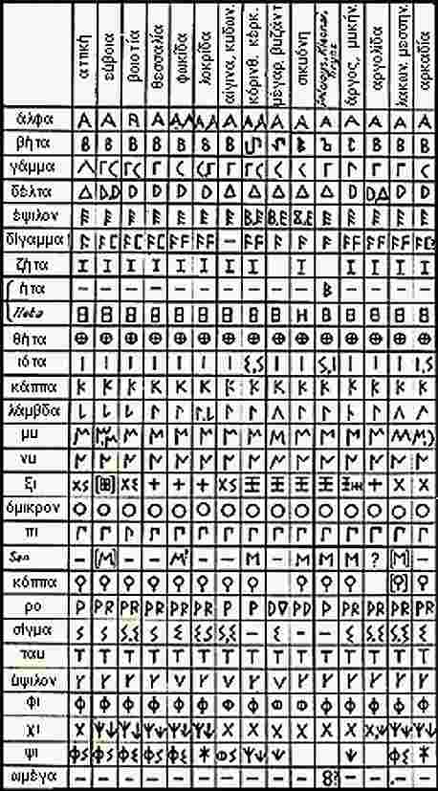
Notes:
Ποικιλία στα αρχαιοελληνικά αλφάβητα στις διάφορες διαλεκτικές περιοχές

Slide 8
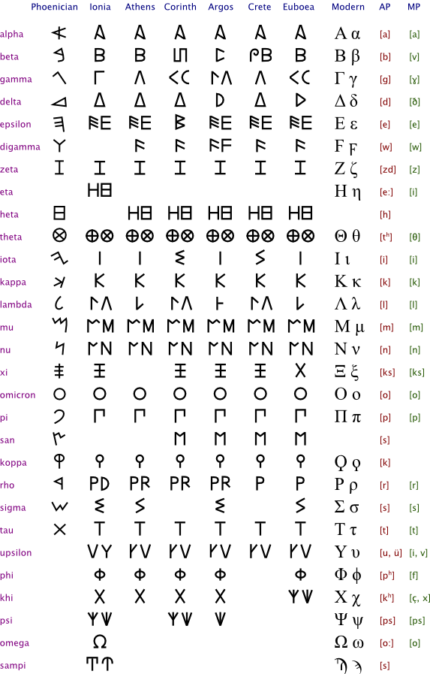
Notes:
Ποικιλία στα Αρχαιοελληνικά αλφάβητα

Slide 9
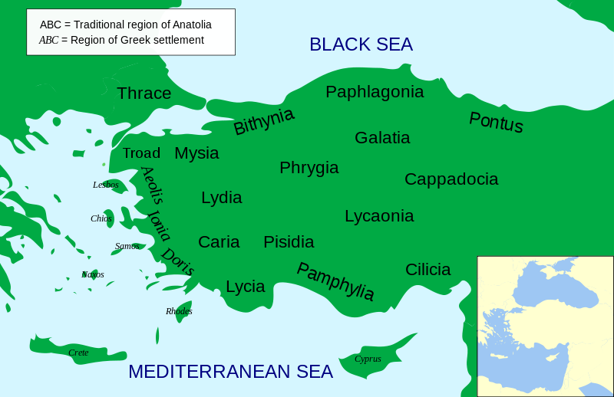
Notes:
Παμφυλία

Slide 10
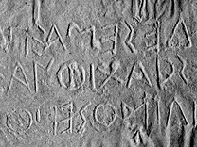
Notes:
Πρώτες επιγραφές

Slide 11
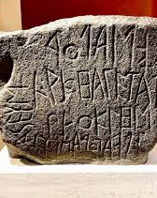
Αφιερωματική επιγραφή
Αρχαία Θήρα, 6ος αι. π.Χ.

Slide 12
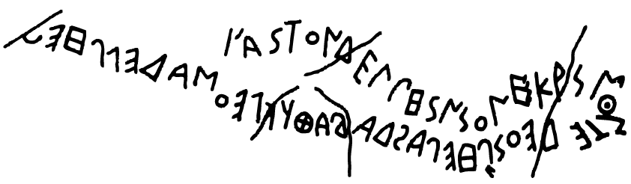
Notes:
Θήρα, 8^{ος} αι. π.Χ.

Slide 13
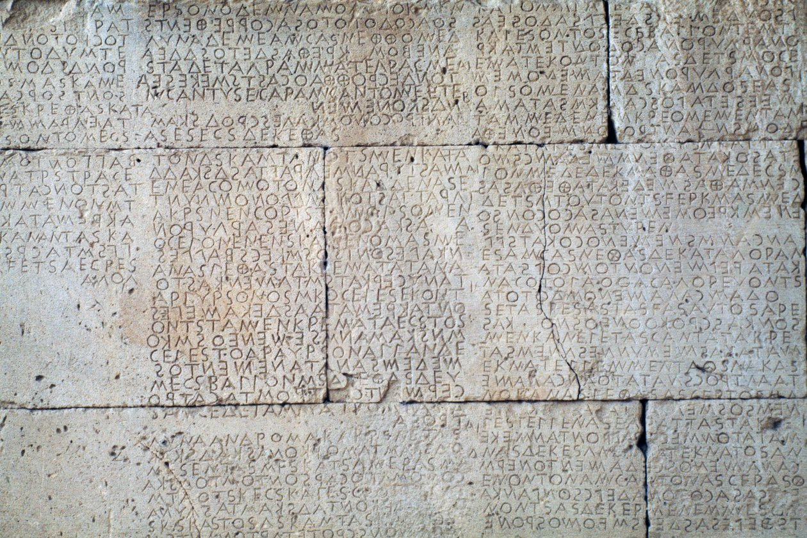
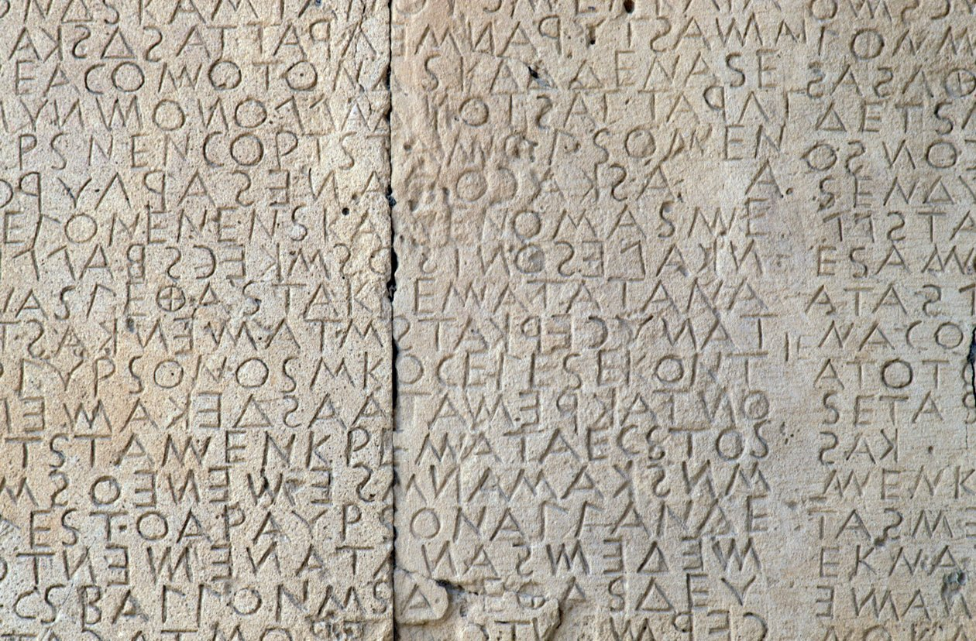
Κώδικας της Γόρτυνας, 5^{ος} αι. π.Χ.

Slide 14
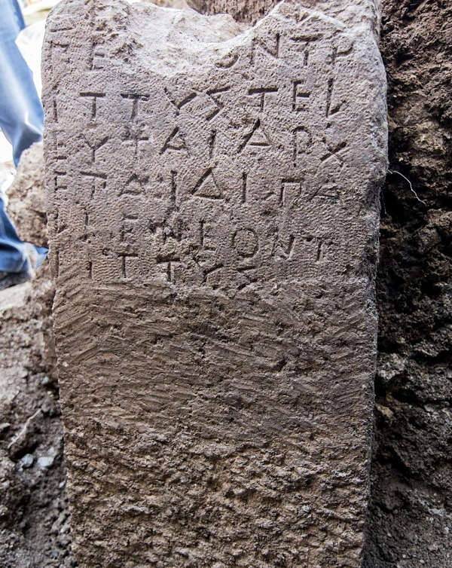
Σύνορα, Αττική 5^{ος} αι. π.Χ.
Δε[ῦρε Ἀ]λ[ο]- στοιχ. 7
πε[κέ]ον τρ-
ιττὺς τελ-
ευτᾶι ἄρχ-
5 εται δὲ Πα-
λλενέον τ-
ριττύς.
Trans: «Here ends the trittys Alopeke
and starts the trittys Pallene»

Slide 15
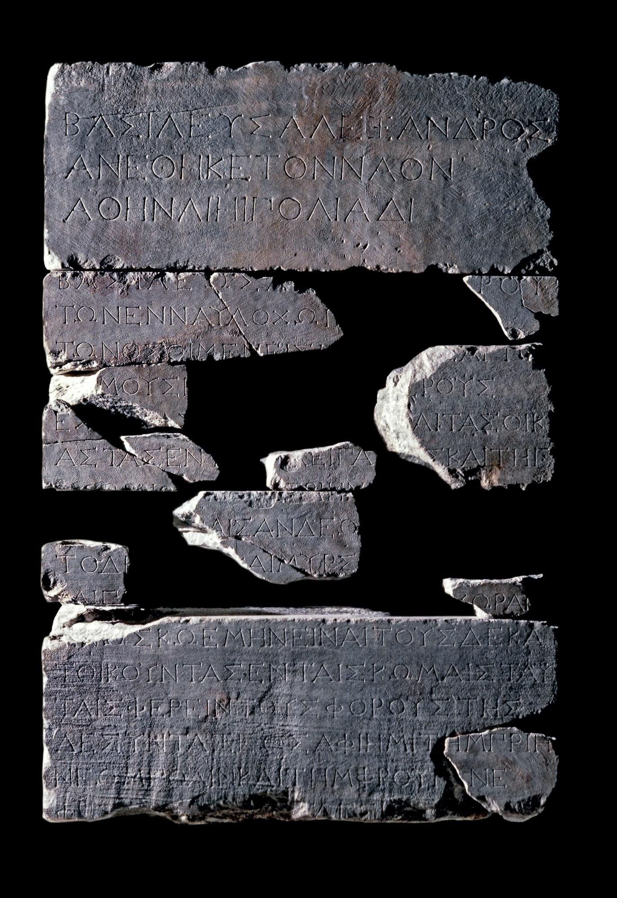
Αφιερωματική επιγραφή, 330 π.Χ. (Αλέξανδρος Γ΄)

Slide 16
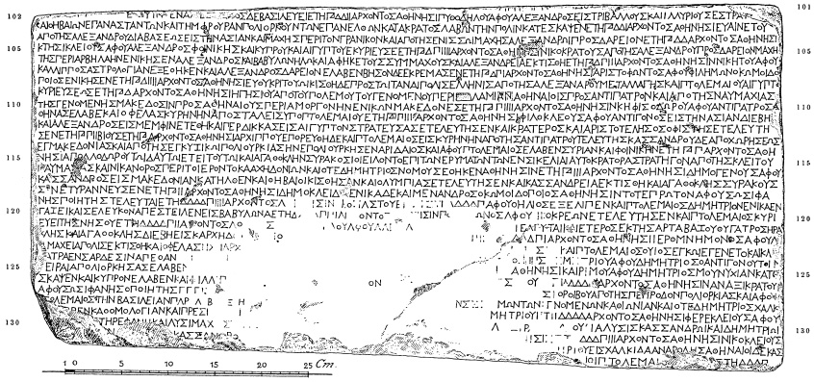
Notes:
Πάριο Χρονικό

Slide 17
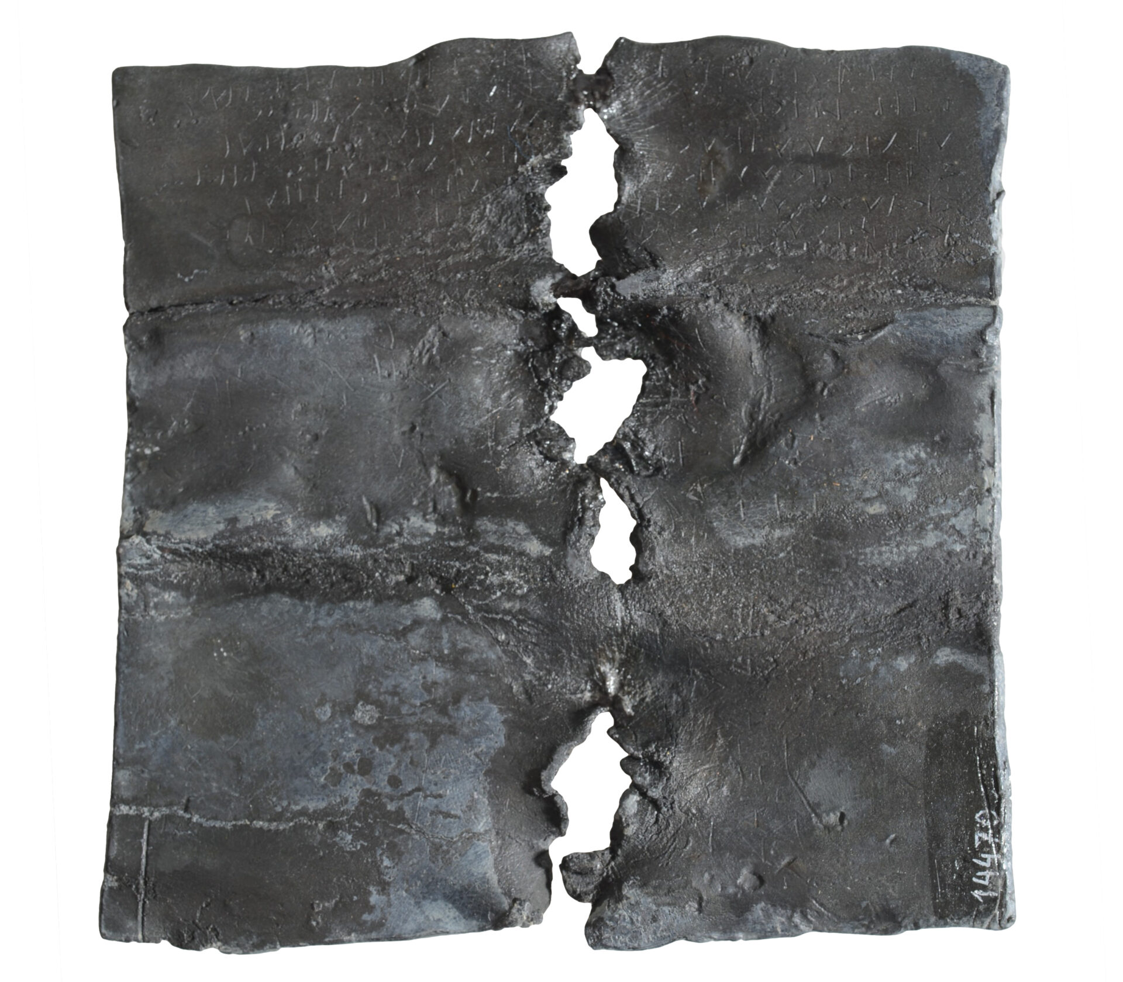
Κατάδεσμος, Αθήνα 4^{ος} αι. π.Χ.

Slide 18
Antoine Meillet
«Οι άνθρωποι που ανακάλυψαν και τελειοποίησαν την γραφή ήταν σπουδαίοι γλωσσολόγοι και ουσιαστικά δημιούργησαν την επιστήμη της γλωσσολογίας»

Slide 19
Αρχαιοελληνικές διάλεκτοι
Την κλασική περίοδο (5^{ος} – 4^{ος} αι. π.Χ.), δεν υπήρχε μία Αρχαία Ελληνική, αλλά πολλές αρχαιοελληνικές διάλεκτοι οι οποίες απολάμβαναν τα προνόμια της επίσημης γλώσσας στις διάφορες πόλεις-κράτη του ελληνόφωνου κόσμου
Οι διαλεκτικές ομάδες είχαν σημαντικές διαφορές μεταξύ τους, ενώ σημαντικές διαφορές υπήρχαν και μεταξύ των ιδιολέκτων που ανήκαν στην ίδια διαλεκτική ομάδα
Το πρόβλημα των πηγών: Οι πηγές μας για τις αρχαιοελληνικές διαλέκτους προέρχονται κατά πλειοψηφία από τον 4^{ο} αι. π.Χ. και εξής, μια περίοδο κατά την οποία είχαν αρχίσει να επηρεάζονται από την Αττική διάλεκτο
Οι «λογοτεχνικές» διάλεκτοι της Αρχαίας Ελληνικής γραμματείας φαίνεται ότι ήταν περισσότερο λογοτεχνική συνθήκη παρά πραγματικές, ζωντανές διάλεκτοι

Slide 20
Αττική διάλεκτος
συμμαχία Κορκυραίων καὶ Ἀθηναίων εἰς
τὸν ἀεὶ χρόνον. ἐάν τις ἴηι ἐ[πὶ] πολέμωι ε-
[ἰ]ς τ[ὴ]γ χώραν τὴγ Κορκυραίων ἢ ἐπὶ τὸν δῆ-
μον τὸγ Κορκυραίων, βοηθεῖν Ἀθηναίος π-
αντὶ σθένει καθότι ἂν ἐπαγγέλλωσιν Κο-
ρκυραῖοι κατὰ τὸ δυνατόν· καὶ ἐάν τις ἐπ-
ὶ τὸν δῆμον τὸν Ἀθηναίων ἢ ἐπὶ τὴγ χώραν
τὴν Ἀθηναίων ἐπὶ πολέμωι ἴηι ἢ κατὰ γὴν
ἢ κατὰ θάλατταν, βοηθεῖν Κορκυραίος πα-
ντὶ σθένει κατὰ τὸ δυνατόν, καθότι ἂν [ἐ]π-
αγγέλλωσιν Ἀθηναῖοι. πό[λ]ε[μ]ον δὲ καὶ εἰ-
ρήνην μὴ ἐξεῖναι Κορκυραίοις ποιήσασ-
θαι [ἄ]νευ Ἀθηναίων καὶ [τοῦ π]λήθους τῶν σ-
υμμάχων· ποιεῖν δὲ καὶ τἆλλα κατὰ τὰ δόγ-
ματα τῶν συμμάχων. ὅρκος·
IG² 97
Αττική,
4^{ος} αι. π.Χ.

Slide 21
Αττική διάλεκτος
ἔδοχσεν τε̑[ι β]ολε̑ι καὶ το̑ι δέμοι, Ἀντιοχὶς ἐ[πρυτ]-
άνευε, Δρακ[ον]τίδες ἐπεστάτε, Διόγνετος εἶπε·
κατὰ τάδε τὸν ℎόρκον ὀμόσαι Ἀθεναίον τ-
ὲν βολὲν καὶ τὸς δικαστάς· οὐκ ἐχσελο̑ Χα-
5 λκιδέας ἐχ Χαλκίδος οὐδὲ τὲν πόλιν ἀνά-
στατον ποέσο οὐδὲ ἰδιότεν οὐδένα ἀτιμ-
όσο οὐδὲ φυγε̑ι ζεμιόσο οὐδὲ χσυλλέφσο-
μαι οὐδὲ ἀποκτενο̑ οὐδὲ χρέματα ἀφαιρέ-
σομαι ἀκρ̣ίτο οὐδενὸς ἄνευ το̑ δέμο το̑ Ἀθ-
10 εναίον,
Αττική
446-445 π.Χ.
IG.I. 3.40

Slide 22
Αρκαδοκυπριακή διάλεκτος
ἀπυέσθω δὲ ὁ ἀδικημένος
3a —————
4 τὸν ἀδικέντα ἰν ἁμέραις τρισὶ ἀπὺ τᾶι ἂν τὸ ἀδί-
5 κημα γένητοι, ὕστερον δὲ μή, καὶ ὅ,τι ἂγ κ[ρ]ίνωνσι
οἱ ἐσδοτῆρες, κύριον ἔστω. (III) εἰ δὲ πόλεμος δια-
6a —————
7 κωλύσει τι τῶν ἔργων τῶν ἐσδοθέντων ἢ̣ τῶν
ἠργασμένων τι φθέραι, οἱ τριακάσιοι διαγν̣όντω
τι δεῖ γίνεσθαι· οἱ δὲ στραταγοὶ πόσοδομ ποέντω,
10 εἰκ ἂν δέατοί σφεις πόλεμος ἦναι ὁ κωλύω̣ν ἢ ἐ-
φθορκὼς τὰ ἔργα, λαφυροπωλίου ἐόντος κ̣ατὺ τᾶς
πόλιος· εἰ δέ τι ἐργωνήσας μὴ ἰγκεχηρήκοι τοῖς
ἔργοις, ὁ δὲ πόλεμος διακωλύοι, ἀπυδόας τ̣ὸ ἀργύριον,
τὸ ἂν λελαβηκὼς τυγχάνη, ἀφεώσθω τῶ ἔργω,
15 εἰκ ἂν κελεύωνσι οἱ ἐσδοτῆρες· εἰ δ’ ἄ[ν] τις ἐπι-
συνίστατοι ταῖς ἐσδόσεσι τῶν ἔργων ἢ̣ λυμαίνη-
τοι κατ’ εἰ δέ τινα τρόπον φθήρων, ζαμιόντω
οἱ ἐσδοτῆρες, ὅσαι ἂν δέατοί σφεις ζα̣μίαι, καὶ
ἀγκαρυσ̣[σόν]τ̣ω̣ ἰ̣ν̣ ἐπίκρισιν καὶ ἰναγόντω
20 ἰν δικαστήριον τὸ γινόμενον τοῖ πλήθι τᾶς
ζαμίαυ
Τεγέα
4^{ος} αι. π.Χ.
IG V, 2.6

Slide 23
Δωρική διάλεκτος 1
θιοί· ἔϝαδε Δαταλεῦσι καὶ ἐσπένσαμες̣ πόλις
Σπενσιθίωι ἀπὸ πυλᾶν πέντε ἀπ’ ἐκάστας θροπάν τε καὶ ἀτέλειαν πάντων αὐτῶι τε καὶ γενιᾶι ὤς κα πόλι τὰ δαμόσια τά τε θιήια καὶ τἀνθρώπινα
ποινικάζ̣εν τε καὶ μναμονευϝην· ποινικάζ̣εν δὲ
[π]όλ̣ι καὶ μναμονεῦϝεν τὰ δαμόσια μήτε τὰ θιήι-
α μήτε τἀνθρώπινα μηδέν’ ἄλον αἰ μὴ Σπενσίθ[ι]-
[ο]ν αὐτόν τε καὶ γενιὰν το̑νυ, αἰ μὴ ἐπαίροι τ-
ε καὶ κέλοιτο ἢ αὐτὸς Σπενσίθιος ἢ γενιὰ
[τ]ο̑νυ ὄσοι δρομῆς εἶεν τῶν [υἰ]ῶν οἰ πλίες·
μισθὸν δὲ δόμεν το̑ ἐνιαυτο̑ τῶι ποινι[κ]-
[α]στᾶι πεντήϟοντά τε πρόϟοος κλεύκιο-
ς κηνδυ̣[․]ε[․․]ς
Κρητική,
5^{ος} αι. π.Χ.
SEG 27: 631

Slide 24
πρύτανις Στράτων. μείς Ψυδρεύς. ἁμέρα τετάρτα ἐπί δέκα.
προστάτας Γνάθιος Σωκράτευς. πρόξενον ποεῖ ἁ ἀλία Διον-
ύσιον Φρυνίχου Ἀθηναῖον, αὐτόν καί ἐκγόνους. δίδωτι δέ καί γᾶς
καί οἰκίας ἔμπασιν. τάν δέ προξενίαν γράψαντας εἰς χαλκόν
ἀνθέμεν, εἷ κα προβούλοις καί προδίκοις δοκῆι καλῶς ἔχειν.
Διονύσιον Φρυνίχου Ἀθηναῖον.

Slide 25
Δωρική διάλεκτος 2
ἐπὶ Εὐθυμίσκω, ἱερομναμόνων τῶν ἐπὶ
θησαυρῶ<ι> Κοβ. Ἀριστίππω Γλαυκίππω, Σωτ.
Σωσίππω Σίμω, Λογ. Φιλοστράτω Φίντωνος,
προβώλωμ προαρχόντων Γαψ. Καλλίππω
5 Ποιγένεος, Αστ. Εὐφρονίσκω Γοργίδα,
Αγφ. Θράσωνος Γνάθιος, προδίκων
Θρα. Εὐφάνεος Μενεδάμω, Τιω. Πρωτάρχω
Δεινάρχω, Αγκ. Γοργία {ς} Ἡρακλήτω,
ἔχρησαν το<ὶ> ἱερομνάμονες δόγματι βωλᾶς
10 καὶ δάμω ἐν τὰν ὀχύρωσιν τᾶς πόλιος
τάλαντα {⁸620}⁸, ἐφ’ ὧι ἀποδόμεν τῶι θεῶι
ὅπω κα δοκεῖ τᾶι βωλᾶι καὶ τῶι δάμωι
καὶ ὁπόκα κα <δοκεῖ>.
Λοκροί Επιζεφύριοι (Κ. Ιταλία)
350-250 π.Χ.
Polis ed Olympieion 7

Slide 26
Αιολική διάλεκτος
[δέ κε αἰ]πόλις [ἀ]μ̣φότ[εραι διὰ συνθήκα]-
[ς προς] γράφωισι εἰς ταὶ̣[ς στάλλαις ἢ ἐ]-
[κκόπ]τωισι, κύ[ρ]ιον ἔστω· τ̣[ὸν δὲ κέρναν]-
5 [τα τὸ] χρύσιον ὑπόδικον ἔμ̣[μεναι ἀμφο]-
[τέρ]αισι ταῖς πολίεσσι· δικ̣[ά]σ̣[ταις δὲ]
[ἔμ]μεναι τῶι μὲν ἐμ Μυτιλήναι κ̣[έρναν]-
[τι] ταὶς ἄρχαις παίσαις ταὶς ἐμ Μ[υτιλ]-
ή̣ναι πλέας τῶν αἰμίσεων, ἐμ Φώκαι δ[ὲ τ]-
10 αὶς ἄρχαις παίσαις ταὶς ἐμ Φώκαι πλ[έ]-
ας τῶν αἰμίσεω[ν]· τὰν δὲ δίκαν ἔμμεναι
ἐπεί κε ὠνίαυτος ἐξέλθηι ἐν ἒξ μήννε<σ>-
σι· αἰ δέ κε καταγ[ρέ]θηι τὸ χρύσιον κέρ-
ναν ὐδαρέστερ̣ο[ν] θέλων θανάτωι ζαμι-
15 ώσθω· αἰ δέ κε ἀπυφ[ύ]γηι μ[ὴ] θέλων ἀμβρό-
την, τιμάτω τὸ̣ δικαστήριον ὄττι χρὴ· α-
ὖτ<ο>ν πάθην ἢ κατθέ[μ]εναι· ἀ δὲ πόλις ἀναί-
τιος καὶ ἀζάμιος [ἔσ]τω· ἔλαχον Μυτιλή-
ναοι πρόσθε κόπτην· ἄρχει πρότανις ὀ
20 πεδὰ Κόλωνον, ἐ[μ Φ]ώκαι δὲ ὀ πεδὰ Ἀρίστ̣-
αρχον.
Λέσβος, Μυτιλήνη
5^{ος} αι. π.Χ.
SEG 34.849

Slide 27
http://inscriptions.packhum.org/text/148433?hs=2538-2545%2C5301-5308

